Slide 1
10 интересних фактов о России
Tomáš Erhart

Slide 2
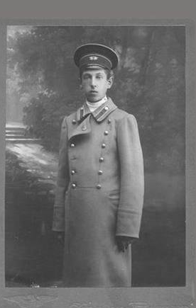
1.
В дореволуциюнных гимназиях учителя называли ответы нерадивых учеников греческим словом „морос“ (глупост). Гимназисты переделали его в жаргонное словечко „сморозить“

Slide 3
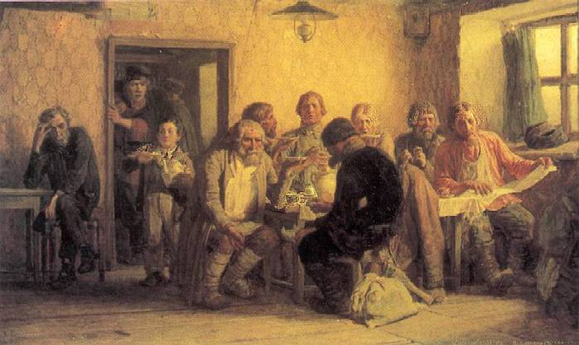
2.
До революции Россия была самой непьющей страной в Европе.
Российская империя была одной из самых трезвых стран Европы. Меньше России в Европе пила только Норвегия в течение трёх столетий с XVII до начала XX века.

Slide 4
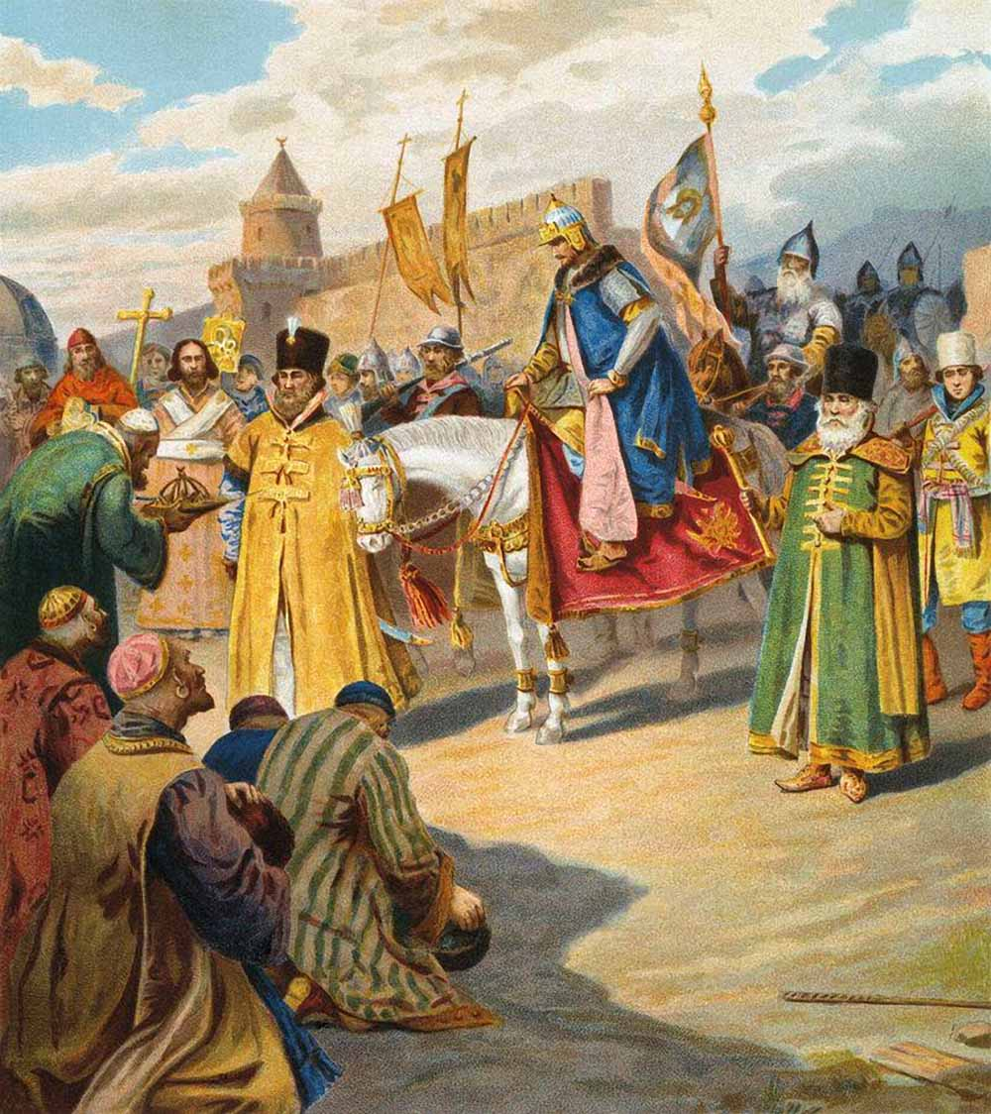
3.
После взятия Казани Иван Грозный, желая привязать к себе местную аристокрацию, нграждал добровольно являвшихся к нему высокопоставленных татар. Многие из них, чтобы получит богатсво, притворялись сильно пстрадавшими от войны. Отсюда появилось выражение:
„Сирота казанская“

Slide 5
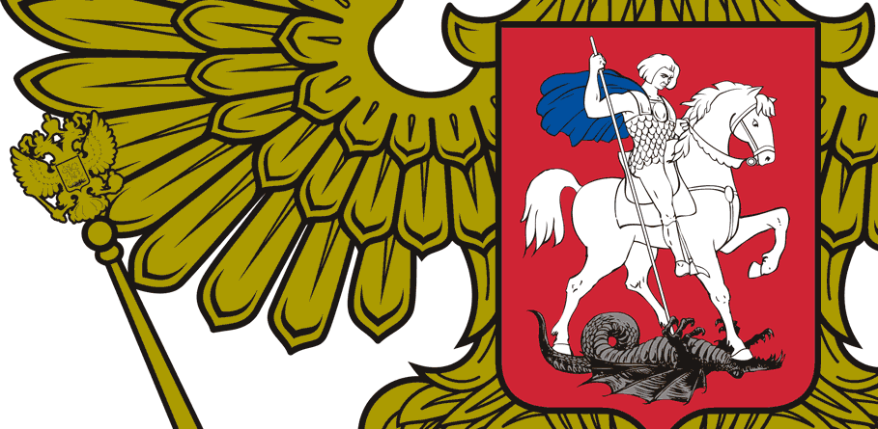
4.
Скипетр, который держит орёл на российском гербе в правой пале, увенчан небольшим двуглавым орлом, который в свою очередь, также держит скипетр, и так далее до бесконечности.

Slide 6
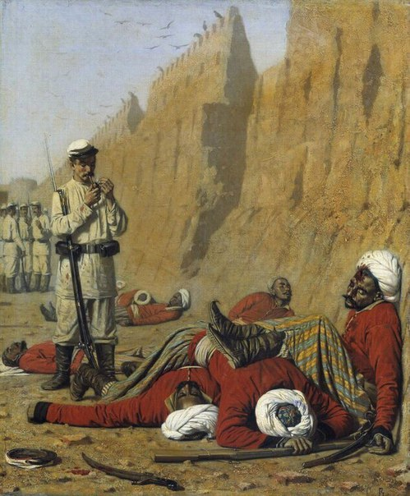
5.
Во время войны против Бухарского эмирата в 1868 г пехота генерала Головачёва прямо на глазах у нперятеля по грудь ве воде перешла реку и в атаке заняла высоту Чапан-Ата. Манёвр был стремительным. Не было когда разуваться и выливать воду. Поэтому солдаты становились на руки, а товарищи трясли их за ноги.
Через месяц в бою при Зараблуке передние ряды Бухарцев встали на руки, а задние стали добросовестно трясти их за ноги. Они были уверены, что разгадали ритуал русских солдат, которий им принесет победу.

Slide 7
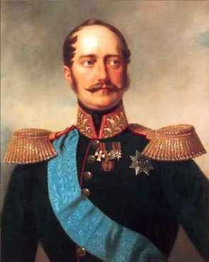
6
Император Николай I. не любил музыку и в качестве наказания для офицеров предоставлял им выбор между гауптвахтой и прослушанием опер Глинки.

Slide 8
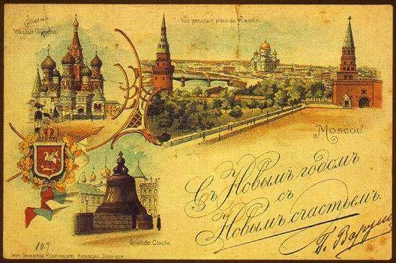
7.
Новый Год в России стали отмечать с 1 января только с 1700 года, т.е. с царствования Петра I. До этого Россия вела счет времени «от Создания Мира». Если бы мы с вами жили в 1699 году, для нас это был бы 7207 год от Создания Мира.

Slide 9
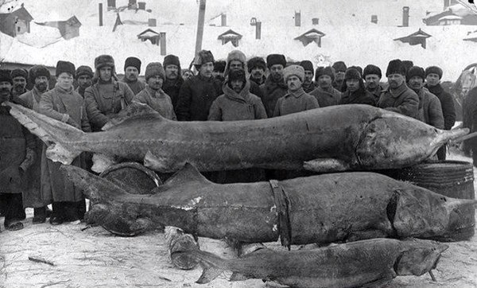
8.
Самую ценную рыбу выловили в России. На реке Тихая Сосна 80 лет назад выловили осетра весом в 1227 килограмов. Стоимость икри этой рыби составил бы в наше время 289 тыс. долларов.

Slide 10
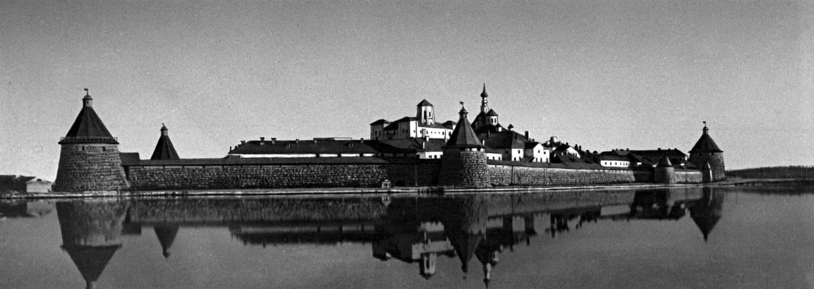
9.
На Руси артиллерийские орудия в XVI-XVII вв. были не только государевы пушкарские дворы, но и монастыри. К примеру, довольно крупное производство пушек велось в Соловецком монастыре и в
Кириллово-Белозерском монастыре.

Slide 11
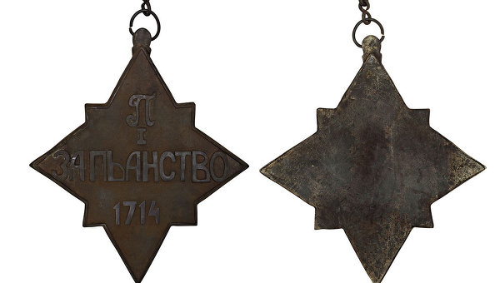
11.
В петровские времена существовало наказание 6,8 килограммовой «медалью за пьянство», которая крепилась в полицейском участке к шее цепями.

